Slide 1

Satisf’Action
TOUS ACTEURS DE LA SATISFACTION CLIENT
Les résultats 2022
Les Podiums de la satisfaction clients
Réclamations, nouvelles recommandations
Heure du Jeudi
2 février 2023

Slide 2

Les résultats 2022
  Bilan et évolution du NPS
  Les réussites
  Les axes de progrès
Les Podiums de la satisfaction clients
  Nos ambitions
  Les agences OR 2022
  Comment décrocher l’OR en 2023
Réclamations, nouvelles recommandations

Slide 3
Satisf’Action
01
Les résultats 2022
  Bilan et évolution du NPS
  Les réussites
  Les axes de progrès

Slide 4



Belle progression du NPS en 2022
Au travers de l’enquête SAE, nos clients ont pu évaluer nos services tout au long de l’année 2022.
La CEGEE termine ainsi l’année avec un
NPS positif à + 10
Pour obtenir ce NPS, plus de 34 000 clients ont répondu à la question suivante en attribuant une note de 0 à 10 :
« Quelle est la probabilité que vous recommandiez la Caisse d’Epargne à un ami/collègue/membre de votre famille ? »
+ de 40 % de nos répondants nous ont attribué une note de 9 ou 10 : Nos Promoteurs !

Slide 5
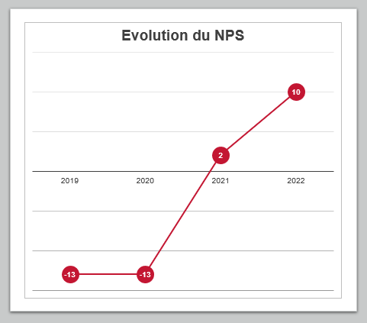
Evolution du NPS
La CEGEE s’est inscrite dans une dynamique positive enregistrant une forte progression du NPS depuis 2019
+23 | Evolution du NPS depuis 2019
+39 | Agences avec un NPS positif en 2022
73% | De nos agences ont un NPS en progression
40% | De clients promoteurs en CEGGE

Slide 6
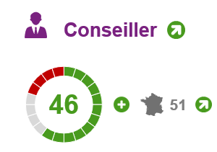
Nos points d’appui
La relation avec le conseiller reste l’élément déterminant dans la Satisfaction client
POINTS D’APPUI
Source SAE 2022 : 34000 Répondants | TS-I
Rapidité de réponse aux emails | +47%
Conseiller | +46%
Qualité des conseils, expertise pour accompagner sur les projets | +37%
Capacité à apporter rapidement une réponse à une demande de crédit | +40%
Facilité à obtenir un rendez-vous avec un conseiller | +38%
51
CEGEE
GROUPE CE
Le TS-I est considéré :
  TRES BON : TS-I > 30
  BON : 20 < TS-I ≤ 30
  FRAGILE : 0 ≤ TS-I ≤ 20
  CRITIQUE : TS-I < 0
L’indicateur TS – I est le différentiel entre les clients Très Satisfaits et les clients Insatisfaits « Peu satisfait(e) » ou « Pas du tout satisfait(e) »

Slide 7
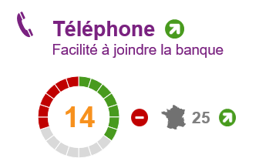
Nos axes d’amélioration
Malgré une belle évolution de la facilité à joindre en 2022 (+7)
La joignabilité reste un axe fort d’amélioration pour la CEGEE en 2023
AXES D’AMELIORATION
Source SAE 2022 : 34000 Répondants | TSI-I
Niveau d'information en cas de changement de conseiller | -17%
Traitement de la réclamation | -14%
Reconnaissance que la banque porte au client | -1%
Explications données sur les tarifs par les conseillers | +1%
Facilité à joindre la banque par téléphone | +14%
25
CEGEE
GROUPE CE
Le TS-I est considéré :
  TRES BON : TS-I > 30
  BON : 20 < TS-I ≤ 30
  FRAGILE : 0 ≤ TS-I ≤ 20
  CRITIQUE : TS-I < 0
L’indicateur TS – I est le différentiel entre les clients Très Satisfaits et les clients Insatisfaits « Peu satisfait(e) » ou « Pas du tout satisfait(e) »

Slide 8
Satisf’Action
02
Les Podiums de la satisfaction clients
  Nos ambitions
  Les agences OR
  Comment décrocher l’OR en 2023

Slide 9
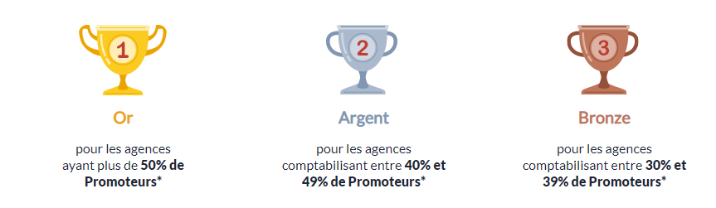

Nos ambitions 2023
100% des agences avec un NPS positif
Augmenter le nombre des agences OR
*Pourcentage de clients promoteurs (9 et 10) de l’enquête SAE qui détermine le métal obtenu (Or, argent, bronze) d’une agence
Classement établi à partir de l’enquête SAE sur les résultats annuels glissants.
Nouveauté en 2023 : Pour être sur le podium il faut désormais un NPS Positif.

Slide 10

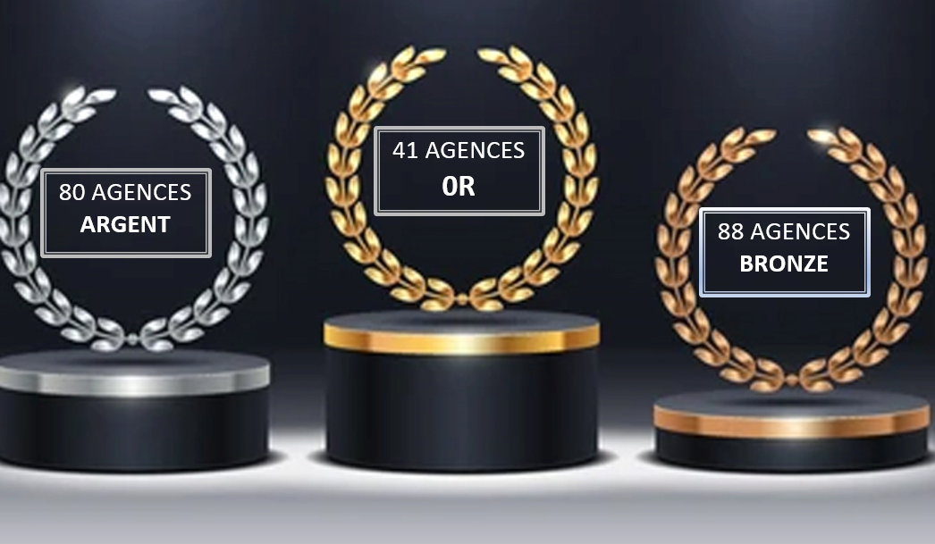
Sur quelle marche du podium se trouve mon agence ?
Je consulte les résultats 2022 de mon agence
Résultats des podiums 2022 Source SAE

Slide 11



Nos agences OR
Valoriser notre démarche auprès des clients
Remise d’un KIT agence Or pour toutes
les agences sur le Podium Or à fin 2022
            Trophée Agence OR 2023
            Affiches ou chevalets
            Stickers Agence Or
Les 41 agences sur le podium Or à fin 2022 seront livrées
courant mars.
Tout au long de l’année 2023 toutes les agences qui montent sur la marche du podium Or se verront attribuer le kit agence Or
(+50% de clients promoteurs 12 mois glissants)

Slide 12


  Comment décrocher l’OR en 2023 ?
Bonnes pratiques des agences Or 2022 : lien pour accéder à CEGEE TV

Slide 13
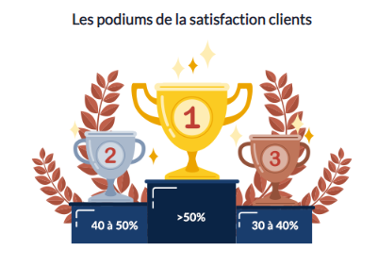
  Comment décrocher l’OR en 2023 ?
Quelles sont les actions à réaliser en 2023 pour décrocher l’OR ?
1-
2-
3-
4-
5-

Slide 14
Satisf’Action
03
Réclamations, Nouvelles recommandations ACPR

Slide 15


Nouvelle recommandation ACPR, ce qui change au 1er janvier 2023
Traitement de la Réclamation
Le 9 mai 2022, L’ACPR a publié une nouvelle recommandation sur le traitement des réclamations par les établissements bancaires applicable à compter du 31 décembre 2022. L’objectif de l’ACPR est de faciliter les modalités d’accès aux dispositifs de traitement des réclamations et de médiations, de diminuer les délais de réponses aux clients, d’améliorer l’identification et le suivi des réclamations.
Ce que dit la réglementation :
Les établissement bancaires doivent Accuser réception de la réclamation dans les 10 jours ou apporter la réponse dans ce délai suivant la date d’envoi du courrier (cachet de la poste) ou date du mail
Pour les réclamations DSP2* : la réponse doit être apportée dans un délai maximum de 15 jours (Courrier ou mail)
*Dépôts et retraits d’espèces, Paiements par carte, Virements et prélèvements, Opérations de virements via un service d’initiation de paiement

Slide 16

Nouvelle recommandation ACPR, ce qui change au 1er janvier 2023
Traitement de la Réclamation
Transmettre la réclamation (courrier/mail)
sous 24h
Au Département Relation Clients
via Aquarel : Procédure Aquarel
Les nouvelles recommandations au 1er janvier :
Attendu des agences
Pour les réclamations adressées par courrier ou mail, c’est la date d’envoi qui est désormais à prendre en compte.
Désormais les voies de recours à la médiation devront figurer sur toutes les réponses, même positives (y compris les réponses apportées au client par mail par les Agences, Centres d’Affaires, Chargés d’affaires Pros ou GP dans le cadre d’une contestation, hors Aquarel).
La réponse sera ainsi formalisée par le service réclamation dans le respect des nouvelles recommandations ACPR
En Projet
Une solution de signature automatisée et conforme à la main des agences et en cours d’étude.

Slide 17
Traitement de la Réclamation
Exemple d’une demande
Quiz : Ce client écrit à son conseiller …..
« Bonjour, je suis Monsieur […], numéro de compte […]. Je vous écris suite aux frais de rejet et les commissions d’intervention (620 euros sur l’année) ce qui ont fait dépasser mon découvert autorisé. Je vous demande un geste un remboursement en raison de ma situation actuelle : au chômage depuis le 5 janvier et ayant un salaire de 700 euros cela ne permet pas de couvrir mon découvert ainsi que la totalité de mes prélèvements. Ayant un enfant à charge, je suis dans l’obligation de me servir de ma carte bancaire pour subvenir à ses besoins. Veuillez être compréhensif et tenir compte de ma situation actuelle ; mes comptes n’ont jamais été comme ils le sont actuellement. Je reprends juste une activité salariale laissez-moi le temps de me remettre ; étant intérimaire c’est compliqué. Cordialement »
Réponse :
Il s’agit d’une demande que je peux traiter moi-même
Il s’agit d’une réclamation que je dois transmettre au Service Réclamation

Slide 18
Traitement de la Réclamation
Exemple d’un mécontentement
Bonne Réponse
Ce mail constitue une demande et non une réclamation car, le client n’exprime pas de mécontentement.
Il s’agit d’une demande de geste commercial.
Les exigences liées au traitement des réclamations ne s’appliquent pas.
L’agence répond à cette demande sans l’intervention du service réclamation
Cliquez ici pour continuer

Slide 19
Traitement de la Réclamation
Exemple d’un mécontentement
Mauvaise réponse
Ce mail constitue une demande et non une réclamation car, le client n’exprime pas de mécontentement.
Il s’agit d’une demande de geste commercial.
Les exigences liées au traitement des réclamations ne s’appliquent pas.
L’agence répond à cette demande sans l’intervention du service réclamation
Cliquez ici pour continuer

Slide 20
Traitement de la Réclamation
Exemple d’une réclamation
Quiz : Ce client écrit à son conseiller …..
« J'ai un prélèvement de 150 € depuis 19 mois, aucun document correspondant à un quelconque accord pour cette assurance, à priori assurance retraite ? J'ai déjà contracté une assurance retraite de 100 € PAR MOIS . J'ai demandé plusieurs fois des explications à mon agence, rien depuis un an !! »
Réponse :
Il s’agit d’une demande que je peux traiter moi-même
Il s’agit d’une réclamation que je dois transmettre au Service Réclamation

Slide 21
Traitement de la Réclamation
Exemple d’une réclamation
Mauvaise réponse
Ce mail constitue une réclamation car le client :
  Exprime un mécontentement : « j’ai déjà demandé plusieurs fois des explications à mon agence, rien depuis un an !! »
  2. Evoque un dysfonctionnement : « j’ai un prélèvement de 150 € depuis 19 mois (…) à priori assurance retraite ? J’ai déjà contracté une assurance retraite de 100 € par mois ».
Ainsi, les règles liées au processus de traitement des réclamations doivent être respectées.
Transmettre cette réclamation (courrier/mail) sous 24h au
Département Relation Clients via Aquarel : Procédure Aquarel

Slide 22
Traitement de la Réclamation
Exemple d’une réclamation
Bonne Réponse
Ce mail constitue une réclamation car le client :
  Exprime un mécontentement : « j’ai déjà demandé plusieurs fois des explications à mon agence, rien depuis un an !! » et,
  2. Evoque un dysfonctionnement : « j’ai un prélèvement de 150 € depuis 19 mois (…) à priori assurance retraite ? J’ai déjà contracté une assurance retraite de 100 € par mois ».
Ainsi, les règles liées au processus de traitement des réclamations doivent être respectées.
Transmettre cette réclamation (courrier/mail) sous 24h au
Département Relation Clients via Aquarel : Procédure Aquarel

